Slide 1
LE PARTAGE DU MONDE, de l’an 200 av. JC à nos jours Esquisse d’une histoire géopolitique universelle Mardi 13 février 2024 (8/15) 8ème période : 1815-1914 Europe et Russie à la conquête de l’Orient et de l’Asie 1783-1849 : Entre Caucase, Perse, Afghanistan, Pendjab et Inde Naissance du Grand Jeu russo-britannique

Slide 2
8ème période : 1815-1914 Europe et Russie à la conquête de l’Orient et de l’Asie 1783-1849 : Entre Caucase, Perse, Afghanistan, Pendjab et Inde, naissance du Grand Jeu russo-britannique
1783-1835 : L’Empire perse face à l’expansion russe au sud du Caucase : Géorgie, nord de l’Azerbaïdjan et Arménie d’Erevan
1759-1793 : 1ère phase de l’avancée russe : Au nord du Caucase, de la mer d’Azov à la mer Caspienne, les Russes établissent la ligne cosaque
1783-1784 : Profitant du chaos perse, la Géorgie d’Héraclius II devient un protectorat russe ; 2ème phase de l’avancée russe : Avec la route Vladikavkaz-Tiflis, la Russie s’implante en Géorgie, sur le versant sud du Caucase
1795-1796 : L’attaque des Persans d’Agha Mohammed contre la Géorgie provoque l’intervention russe : 2ème guerre russo-persane
1797-1804 : La Russie annexe la Géorgie persane et occupe l’Iméréthie, la Géorgie ottomane, qui sera annexée en 1810
1804-1813 : 3ème guerre russo-persane et défaite de la Perse isolée de Fath Ali Chah
1813 : Traité du Gulistan : Au sud et à l’est du Caucase, la Perse reconnaît l’annexion de la Géorgie et cède l’Azerbaïdjan du nord et la côte ouest de la mer Caspienne aux Russes ; La Perse passe sous influence britannique
1813-1820 : Au nord du Caucase, les Russes contrôlent les Kabardes et la côte nord de la mer Noire ; En revanche, les peuples musulmans des montagnes refusent la souveraineté russe : à l’ouest, Tcherkesses et Svanes (orthodoxes) ; à l’est, Tchétchènes et Avars du Daghestan
1826-1828 : 4ème et dernière guerre russo-persane et nouvelle défaite de la Perse de Fath Ali Chah
1828 : Traité de Turkmantchaï : La Perse cède l’Arménie d’Erevan et le Nakhitchevan ; Un ensemble russe apparaît au sud du Caucase, la Transcaucasie : Géorgie, Arménie et Azerbaïdjan actuels

Slide 3
1828-1829 : Après les traités russo-persan de Turkmantchaï et russo-turc d’Andrinople, un vaste ensemble russe apparaît
Côte nord de la mer Noire des Bouches du Danube au port de Poti ; Caucase nord et sud jusqu’à l’Araxe ; Et côte ouest de la mer Caspienne jusqu’à Lankaran, mer Noire et mer Caspienne devenant des « lacs russes »
1834-1835 : A Téhéran, les Britanniques se mettent en retrait et la Perse de Mohammad Mirza Chah passe sous influence russe ; A l’est, Mohammad Mirza Chah veut reprendre Hérat aux Afghans et la rivalité russo-britannique se transfère en Afghanistan
1799-1826 : Dans le Pendjab, le déclin de l’Empire afghan favorise l’expansion du Royaume des sikhs, Etat tampon entre Britanniques et Afghans
1799-1819 : L’Empire afghan sombre dans l’anarchie
1801-1823 : Au début du règne de Ranjit Singh, le royaume des sikhs, profitant du déclin afghan, s’étend à l’ensemble du Pendjab et du Cachemire ; Il devient pour les Britanniques un Etat tampon contre la menace afghane
1823-1826 : Avec Dost Muhammad, le clan des Durrani Barakzai, maître de l’Emirat afghan de Kaboul

Slide 4
1829-1849 : Entre Perse et Inde, naissance du Grand Jeu russo-britannique
1829-1838 : Soutenus par les Russes, l’Empire perse entre en conflit avec les Britanniques de l’EIC
1839-1842 : Finalement vaincu, l’Afghanistan passe sous contrôle britannique et devient pour l’Inde un Etat tampon contre la menace russe
1839-1849 : Avec la conquête du Pendjab des sikhs, les Britanniques de l’EIC maîtres de l’ensemble de l’Inde
1829-1837 : L’ingérence russe croissante en Perse et en Afghanistan menace les intérêts britanniques en Inde
1838 : Soutenus par les Russes, les Persans assiègent Hérat en Afghanistan ; Les Britanniques interviennent dans le Golfe persique et les Persans doivent se retirer
1839-1842 : La 1ère guerre anglo-afghane
1839 : Les Britanniques envahissent le Sind, le Béloutchistan et l’Afghanistan ; Ils s’emparent de Kaboul et déposent Dost Muhammad
1840-1842 : Révolte populaire et religieuse des Afghans et massacre des Britanniques
1842 : Les Britanniques reconquièrent l’Afghanistan et rétablissent Dost Muhammad sur le trône de Kaboul ; Pour les Britanniques, l’Afghanistan doit devenir un Etat tampon, barrage à l’avancée des Persans et des Russes
1839-1849 : Après la mort de Ranjit Singh, conquête britannique du Sind et du royaume des sikhs ; Les Britanniques de l’EIC, maîtres de l’ensemble de l’Inde

Slide 5
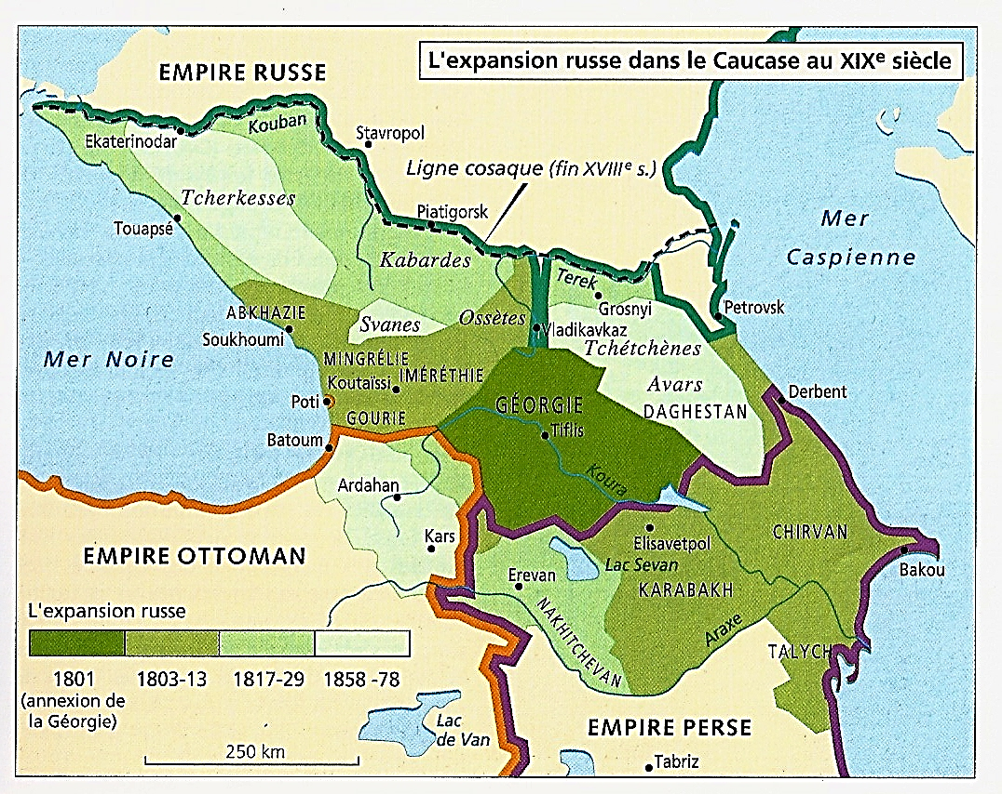
1783-1835 : L’Empire perse face à l’expansion russe au sud du Caucase : Géorgie, nord de l’Azerbaïdjan et Arménie d’Erevan

Slide 6
*A la fin du XVIIIe siècle
Sous le règne de Catherine II (1762-96)
*Les Russes se lancent
Dans la conquête du Caucase
*On distingue trois phases…

Slide 7
1759-1793 : 1ère phase de l’avancée russe : Au nord du Caucase, de la mer d’Azov à la mer Caspienne, les Russes établissent la ligne cosaque
*1760 : 1ère phase : Une stratégie défensive…
*Fin XVIIIe siècle, dans la plaine au nord du Caucase
Entre la mer d’Azov et la mer Caspienne
Le long des fleuves Kouban à l’ouest et Terek à l’est
Catherine II fait établir par ses cosaques une tcherta Ligne de positions fortifiées, la Ligne cosaque…
NB : Sont sollicités les cosaques du Don, du Kouban
Du Terek et d’Astrakhan…
Mais pas les cosaques Zaporogues ukrainiens…
En disgrâce depuis la trahison de leur hetman Mazeppa Au profit de Charles XII de Suède (1708-09)

Slide 8
1759-1793 : 1ère phase de l’avancée russe : Au nord du Caucase, de la mer d’Azov à la mer Caspienne, les Russes établissent la ligne cosaque
*La Ligne cosaque, c’est…
a) 1759-93 : De nombreuses forteresses…
- 1759 : Mozdok au centre ; Puis…
- 1777 : Stravropol
- 1780 : Piatigorsk, entre Kouban et Terek
- 1784 : Petrovsk sur la mer Caspienne
Et Vladikavkaz, au pied nord de la crête
- 1793 : Ekaterinodar
b) Une stratégie défensive
Mais qui cache également des projets de conquête
*Et pendant ce temps, de l’autre côté du Caucase
En Transcaucasie persane…

Slide 9
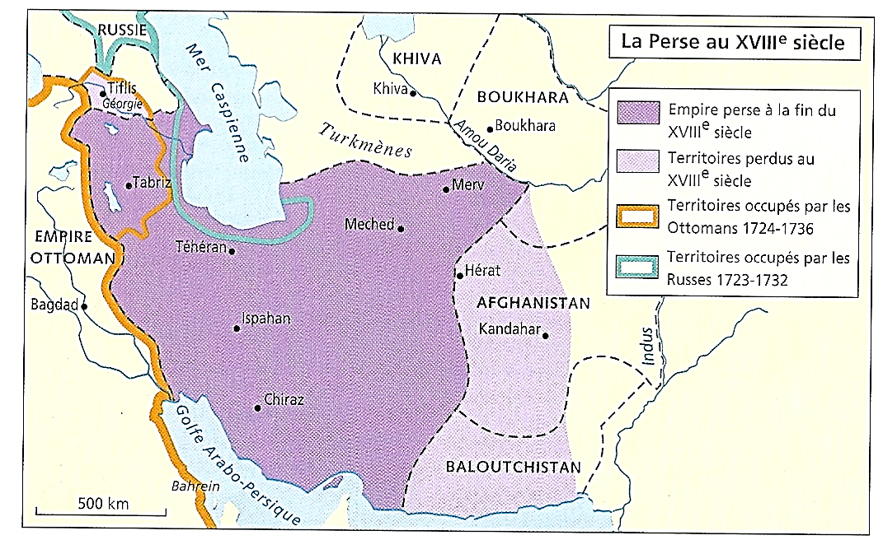
1783-1784 : Profitant du chaos perse, la Géorgie d’Héraclius II devient un protectorat russe ; …
*A la fin XVIIIe siècle…
Profitant du chaos qui règne en Perse depuis 1747
Héraclius II, roi orthodoxe de Géorgie orientale (1762)
Et vassal de l’Empire perse
Cherche à libérer son royaume du joug perse
*Héraclius II sollicite l’aide de la Russie
Devenue très proche depuis peu…
*Brève histoire de la Géorgie en cinq dates…

Slide 10
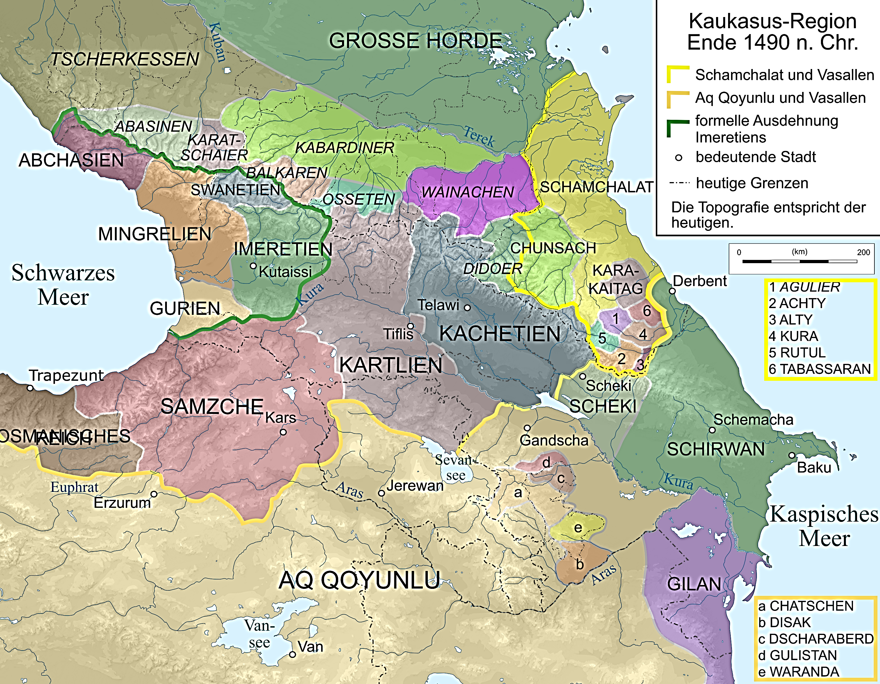
a) 1010 : Le Bagratide Bagrat III
Fonde le royaume de Géorgie
b) 1462-90 : Guerre du triumvirat géorgien
La Géorgie se divise en 5 duchés et 3 royaumes
*A l’ouest, la Géorgie occidentale
Comprenant l’Iméréthie et les cinq duchés
*A l’est, la Géorgie orientale
- La Karthli et la capitale depuis 1122, Tiflis
- Et plus à l’est, la Kakhétie

Slide 11
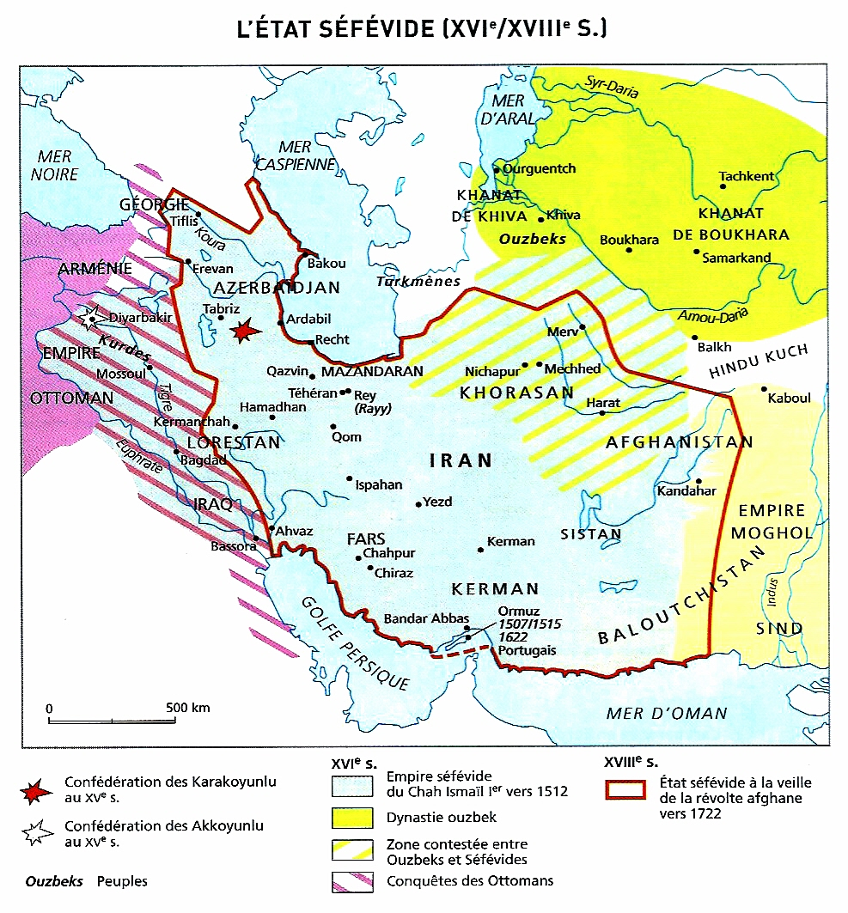
c) 1555 : Traité d’Amasya : Partage de la Géorgie…
*Géorgie occidentale et Grande Arménie
Dans l’Empire ottoman
*Géorgie orientale, Karthli et Kakhétie
Et l’Arménie d’Erevan
Dans l’Empire perse des Séfévides

Slide 12
d) 1738-44 : Après le départ des Russes…
Nader Chah rétablit Teimouraz II et sa femme la reine Thamar II sur les trônes de Kakhétie et de Karthli; Puis…
e) 1762 : Héraclius II, fils des précédents
Devient roi de Karthli-Kakhétie
*Avec Héraclius II, la Géorgie orientale réunifiée
Mais toujours vassale de la Perse
*Retour au récit principal…

Slide 13
1783-1784 : Profitant du chaos perse, la Géorgie d’Héraclius II devient un protectorat russe ; …
*Fin du XVIIIe siècle…
Héraclius II de Géorgie sollicite l’aide russe
Pour libérer son royaume du joug persan
*1783 : Traité de Georgievsk…
Alliance de la Géorgie de Héraclius II
Avec la Russie de Catherine II
En échange d’une protection militaire russe
*Cette mise en avant va permettre
A la Russie d’entreprendre la 2ème phase
C’est-à-dire la conquête de la Transcaucasie…

Slide 14
1783-1784 : … 2ème phase de l’avancée russe : Avec la route Vladikavkaz-Tiflis, la Russie s’implante en Géorgie, sur le versant sud du Caucase
*1784 : 2ème phase : Conquête de la Transcaucasie
Et d’abord, état des forces…
*Côté russe…
- 1783 : Protectorat de la Géorgie
- 1784 : Les Russes fondent Vladikavkaz et Petrovsk
Et surtout, ils renforcent la route militaire
Vladikavkaz-Tiflis, 200 km, qui va devenir
Un véritable couloir pour les conquêtes…

Slide 15
1795-1796 : L’attaque des Persans d’Agha Mohammed contre la Géorgie provoque l’intervention russe : 2ème guerre russo-persane
*Côté persan…
*Depuis 1779 et la mort de Karim Khan
La Perse se divise à nouveau
*1786 : A Téhéran, Agha Mohammed Kadjar
N’a pas encore lancé sa conquête
NB : Il ne sera couronné chah qu’en mars 1796
*Conséquence : Face à cette ingérence russe
La réaction des Persans sera tardive…

Slide 16
1795-1796 : L’attaque des Persans d’Agha Mohammed contre la Géorgie provoque l’intervention russe : 2ème guerre russo-persane
*Sept. 1795 : Agha Mohammad Chah
Lance une offensive contre la Géorgie
*Bataille de Krtsanissi, au sud de Tiflis
Victoire des Persans
*Tiflis est prise et détruite
Héraclius II s’enfuit
Les Russes réagissent…

Slide 17
1795-1796 : L’attaque des Persans d’Agha Mohammed contre la Géorgie provoque l’intervention russe : 2ème guerre russo-persane
*1796 : 2ème guerre russo-persane
*De Petrovsk, sur la côte de la mer Caspienne
Les Russes lancent une offensive
Et ils s’avancent jusqu’à Derbent et Bakou…

Slide 18
1795-1796 : L’attaque des Persans d’Agha Mohammed contre la Géorgie provoque l’intervention russe : 2ème guerre russo-persane
*1796 : Tiflis est reprise, les Russes rétablissent
Héraclius II sur le trône géorgien…
*Le Russe Platon Zoubov élabore un Projet indien
A partir du Caucase et de la Perse
Marcher vers l’Inde britannique ; Mais…
*Nov. 1796 : Mort de Catherine II
Et abandon de ce projet un peu trop en avance…
*En revanche, dans le Caucase
Les ambitions russes restent intactes…

Slide 19
1797-1804 : La Russie annexe la Géorgie persane et occupe l’Iméréthie, la Géorgie ottomane, qui sera annexée en 1810
*1797 : En Perse, Agha Mohammad est assassiné
Son neveu Fath Ali lui succède
*1798 : En Géorgie, mort de Héraclius II
Son fils George XII, également pro-russe
Lui succède
*1800 : Après la mort de George XII…
*1801 : Le tsar Paul 1er annexe la Géorgie orientale
Mohammed Hassan
KADJAR
Perse
1796-1925
Agha Mohammad
1794-97
Hossein Qoli
Fath Ali
1797-1834

Slide 20
1804-1813 : 3ème guerre russo-persane et défaite de la Perse isolée de Fath Ali Chah
*1801 : Paul 1er est assassiné
Son fils Alexandre lui succède
*Pour Alexandre, la Géorgie orientale étant annexée
Consolider la présence et la domination russe
*Et pour cela…
- Contrôler l’ensemble de la Transcaucasie
- Et la sécuriser en repoussant
La frontière avec la Perse jusqu’à l’Araxe
NB : Affluent de la Koura qui passe à Tiflis

Slide 21
1804-1813 : 3ème guerre russo-persane et défaite de la Perse isolée de Fath Ali Chah
*1804 : Les Russes occupent l’Iméréthie
La Géorgie occidentale, vassale des Ottomans
NB : 1810 : Salomon II, son dernier roi, s’enfuira
Et l’Iméréthie sera intégrée à l’Empire russe

Slide 22
1804-1813 : 3ème guerre russo-persane et défaite de la Perse isolée de Fath Ali Chah
*1804-05 : De Tiflis…
Les Russes lancent des offensives
Sur Erevan arménienne et Gandja azérie (Elisavetpol)
Mais leur infériorité numérique les empêche
De progresser et ils doivent se retirer…
*Côté persan, face à la menace russe
Fath Ali cherche de nouvelles alliances…

Slide 23
1804-1813 : 3ème guerre russo-persane et défaite de la Perse isolée de Fath Ali Chah
*1805 : N’ayant pas pu obtenir une aide
De la GB, alliée de la Russie contre la France
Fath Ali se tourne donc vers la France…
*Mai 1807 : En Prusse (!), traité de Finckenstein
Napoléon promet une aide de la France à la Perse
Contre la Russie et la GB…
En échange, dans le Golfe persique
La Perse offre l’île de Kharg, face à Bouchir
Et elle doit menacer la GB en Inde
*Mais en juillet 1807, renversement des alliances
Traité de Tilsit : Alliance franco-russe contre la GB
Et pour la Perse : suivre le mouvement…

Slide 24
1804-1813 : 3ème guerre russo-persane et défaite de la Perse isolée de Fath Ali Chah
*1807 : La Perse obtient
Le soutien de la GB contre la Russie
NB : La GB fait de même avec l’Empire ottoman
*Mais sur le terrain, les choses évoluent peu…
*1810 : Face à une situation militaire bloquée
Fath Ali Chah lance la guerre sainte contre la Russie
*Les Russes sont toujours en infériorité numérique
Mais ils possèdent une supériorité technologique
*Et surtout…

Slide 25
1804-1813 : 3ème guerre russo-persane et défaite de la Perse isolée de Fath Ali Chah
*Printemps 1812
En Europe, nouveau renversement des alliances
La Russie rompt avec la France de Napoléon
Et se rapproche à nouveau de la GB
*Conséquence
Comme l’Empire ottoman au même moment (mai)
La Perse définitivement isolée face aux Russes
*Oct. 1812 : Nouvelle offensive russe…

Slide 26
1804-1813 : 3ème guerre russo-persane et défaite de la Perse isolée de Fath Ali Chah
*Oct. 1812 : Les Russes reprennent Gandja ; Puis…
Plus au sud, sur l’Araxe, victoire russe d’Aslanduz
*1813 : Poursuivant leur offensive
Les Russes s’emparent de Lankaran
Sur la mer Caspienne, au sud de Bakou
*Vaincus
Les Perses doivent signer la paix…

Slide 27
1813 : Traité du Gulistan : Au sud et à l’est du Caucase, la Perse reconnaît l’annexion de la Géorgie et cède l’Azerbaïdjan du nord et la côte ouest de la mer Caspienne aux Russes ; La Perse passe sous influence britannique
*Oct. 1813 : Traité de Gulistan
Sous la médiation de la GB, alliée de la Russie
NB : La GB maintient ainsi son influence à Téhéran
*Deux points…
1) Territorial : Au nord et au sud de l’Araxe
La Perse cède aux Russes…
a) Les khanats de Talych, du Karabakh et de Chirvan
Le futur Azerbaïdjan
b) La côte du Daghestan, entre Petrovk et Derbent
*En revanche, la Perse conserve (pour l’instant) L’Arménie d’Erevan

Slide 28
1813 : Traité du Gulistan : Au sud et à l’est du Caucase, la Perse reconnaît l’annexion de la Géorgie et cède l’Azerbaïdjan du nord et la côte ouest de la mer Caspienne aux Russes ; La Perse passe sous influence britannique
2) Militaire et économique…
*La Perse perd le droit
De naviguer sur la mer Caspienne
*La Russie s’y voit octroyer
Des droits exclusifs pour sa flotte militaire
*Et elle impose un libre-échange
*Bilan en quatre points…

Slide 29
1813-1820 : Au nord du Caucase, les Russes contrôlent les Kabardes et la côte nord de la mer Noire ; En revanche, les peuples musulmans des montagnes refusent la souveraineté russe : à l’ouest, Tcherkesses et Svanes (orthodoxes) ; à l’est, Tchétchènes et Avars du Daghestan
1) 1814 : Avec la frontière sur l’Araxe, les Russes
Ont atteint leur progression maximale vers le sud
2) Au sud du Caucase, en Transcaucasie lointaine
Et grâce à une conquête en avant
Les Russes contrôlent la Géorgie chrétienne
Et la partie nord de l’Azerbaïdjan musulman
*De plus…
De Soukhoumi en Abkhazie au nord-ouest
Jusqu’à Bakou et Lankaran au sud-est
Les Russes contrôlent les côtes de la mer Noire
Et de la mer Caspienne
*En revanche…

Slide 30
1813-1820 : Au nord du Caucase, les Russes contrôlent les Kabardes et la côte nord de la mer Noire ; En revanche, les peuples musulmans des montagnes refusent la souveraineté russe : à l’ouest, Tcherkesses et Svanes (orthodoxes) ; à l’est, Tchétchènes et Avars du Daghestan
3) Au nord du Caucase…
Très en-deçà de ces conquêtes
1814 : Les Russes ne contrôlent toujours pas
Les peuples essentiellement musulmans…

Slide 31
1813-1820 : Au nord du Caucase, les Russes contrôlent les Kabardes et la côte nord de la mer Noire ; En revanche, les peuples musulmans des montagnes refusent la souveraineté russe : à l’ouest, Tcherkesses et Svanes (orthodoxes) ; à l’est, Tchétchènes et Avars du Daghestan
a) A l’ouest…
Les peuples du Nord-Caucase occidental
Tcherkesses (ou Circassiens) et Kabardes
Et les Svanes orthodoxes
b) A l’est…
Les peuples du Nord-Caucase oriental
Tchétchènes et Avars du Daghestan
NB : Les Russes se heurtent à la confrérie soufie
Des Naqshbandiyya qui, contre les lois coutumières Veut établir une stricte orthodoxie islamique

Slide 32
1813-1820 : Au nord du Caucase, les Russes contrôlent les Kabardes et la côte nord de la mer Noire ; En revanche, les peuples musulmans des montagnes refusent la souveraineté russe : à l’ouest, Tcherkesses et Svanes (orthodoxes) ; à l’est, Tchétchènes et Avars du Daghestan
*Après 1814 : Les choses évoluent et les Russes Parviennent à prendre le contrôle des zones basses
*1817 : A l’ouest, à partir de l’Abkhazie…
Les Russes occupent la côte de la mer Noire
Jusqu’à l’embouchure du Kouban et la mer d’Azov
*1819 : A l’est, les Russes construisent
La forteresse de Grozny, la Terrible
Et ils soumettent les Tchétchènes de la plaine
*1820 : Les Kabardes acceptent la souveraineté russe
*Mais…

Slide 33
1813-1820 : Au nord du Caucase, les Russes contrôlent les Kabardes et la côte nord de la mer Noire ; En revanche, les peuples musulmans des montagnes refusent la souveraineté russe : à l’ouest, Tcherkesses et Svanes (orthodoxes) ; à l’est, Tchétchènes et Avars du Daghestan
*1820 : Restent les peuples des montagnes
a) A l’ouest, Tcherkesses et Svanes ; Et surtout…
b) A l’est, les Tchétchènes et les Avars du Daghestan
*Leur soumission, 3ème phase de la conquête russe
Ne se fera que tardivement
Dans les années 1850-1860
*A revoir…
*Mais revenons en 1813
Et au conflit russo-persan ; Qui continue…

Slide 34
1826-1828 : 4ème et dernière guerre russo-persane et nouvelle défaite de la Perse de Fath Ali Chah
*Oct. 1813 : Traité de Gulistan…
Perte de territoires dans le Caucase pour la Perse
*Mais également, interdiction de navigation
Sur la mer Caspienne et libre-échange commercial
*Pour le chah Fath Ali, soutenu par les Britanniques
Reconquérir les territoires perdus…

Slide 35
1826-1828 : 4ème et dernière guerre russo-persane et nouvelle défaite de la Perse de Fath Ali Chah
*Juillet 1826 : 4ème et dernière guerre russo-persane
*Les Persans s’emparent de Lankaran et de Bakou
NB : Ralliements des khans
*Les Russes doivent se retirer
Du Karabakh et de Gandja
*Mais…

Slide 36
1826-1828 : 4ème et dernière guerre russo-persane et nouvelle défaite de la Perse de Fath Ali Chah
*Sept. 1826 : Par une contre-offensive
Les Russes reprennent Gandja
Et refoulent les Persans au-delà de l’Araxe ; Puis…
*Mai-Oct. 1827 : Les Russes s’emparent
D’Erevan et du Nakhitchevan
*Ils traversent l’Araxe et s’emparent de Tabriz
La capitale historique des Séfévides
*1828 : Affolé
Fath Ali doit à nouveau signer la paix…

Slide 37
1828 : Traité de Turkmantchaï : La Perse cède l’Arménie d’Erevan et le Nakhitchevan ; …
*Fév. 1828 : Traité de Turkmantchaï
Deux points…
a) La Perse perd les khanats
D’Erevan (actuelle Arménie) et du Nakhitchevan
NB : S’établissent alors les frontières actuelles
Arménie-Azerbaïdjan-Iran
b) La Perse doit encourager
Les Arméniens et les Géorgiens à se réinstaller
Dans les nouveaux territoires russes

Slide 38
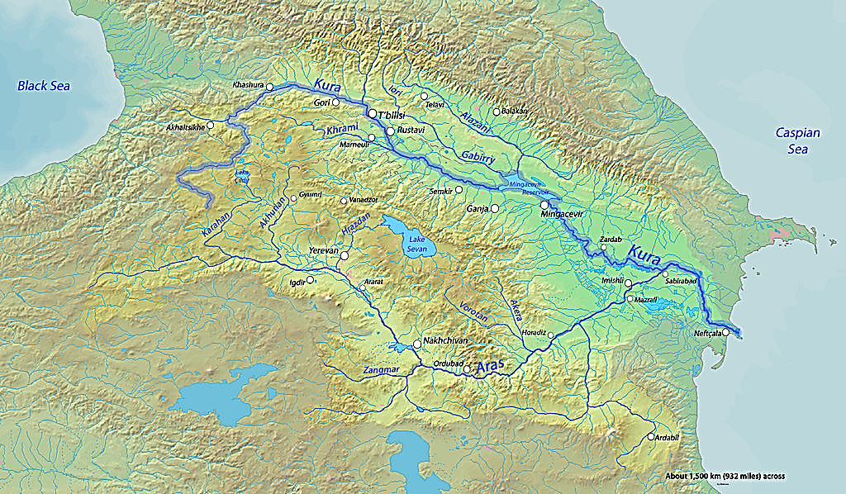
1828 : … Un ensemble russe apparaît au sud du Caucase, la Transcaucasie : Géorgie, Arménie et Azerbaïdjan actuels
*1828 : Une Transcaucasie russe se met en place
Avec Tiflis comme principale capitale
*Géographiquement…
- Bassins de la Koura au nord et de l’Araxe au sud
- Et entre les deux, le massif du Petit-Caucase
*Actuellement : Géorgie (Tiflis), Arménie (Erevan)
Et Azerbaïdjan (Bakou)
*1828 : Dans cet ensemble
De nombreuses migrations extérieures et intérieures
Les populations arménienne, géorgienne et azérie se mélangent
*Dernier bilan…

Slide 39
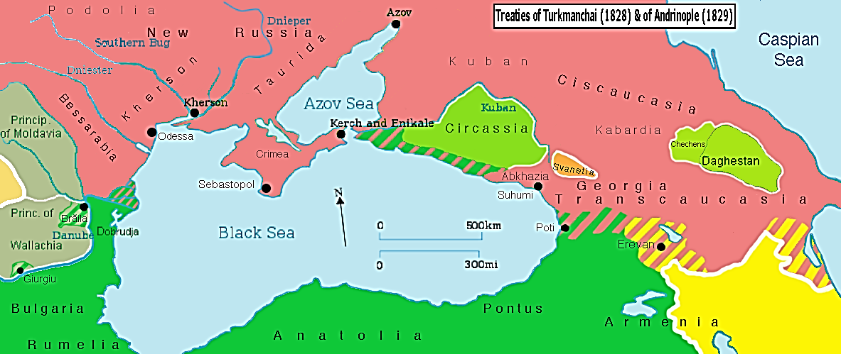
Après le traité russo-persan de Turkmantchaï (1828), puis russo-turc d’Andrinople (1829)
Un vaste ensemble russe apparaît…
- Côte nord de la mer Noire des Bouches du Danube au port de Poti (cédé par les Ottomans en 1829)
- Le Caucase nord et sud jusqu’à l’Araxe
- Et la côte ouest de la mer Caspienne jusqu’à Lankaran ; Mer Noire et mer Caspienne devenant des « lacs russes »
*1828 : En Perse, la paix enfin ; Mais la Russie, en nette position de force et en rivalité avec la GB, va relancer le jeu…

Slide 40
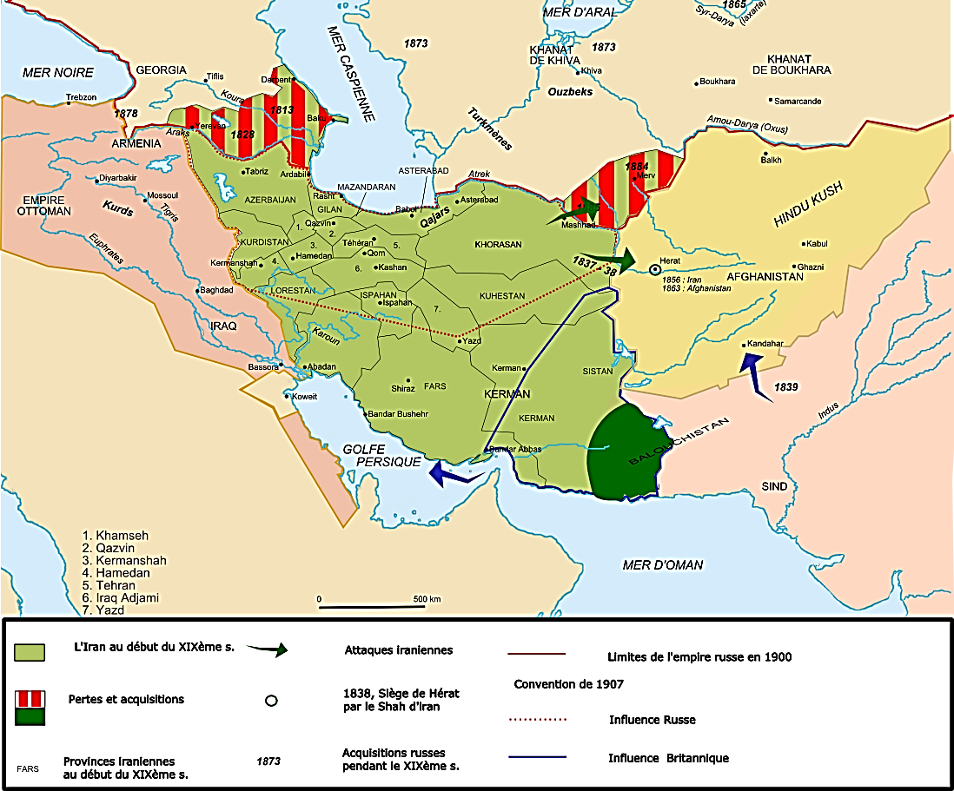
1834-1835 : A Téhéran, les Britanniques se mettent un peu en retrait et la Perse de Mohammad Mirza Chah passe sous influence russe ; …
*1828 : A Téhéran, après le traité de Turkmantchaï
Les Russes deviennent influents à la cour de Perse
En rivalité avec les Britanniques
*1834 : A Téhéran, mort de Fath Ali
*Jan. 1835 : Avec l’aide d’une mission militaire britannique, son petit-fils Mohammad Mirza
Lutte contre ses (60) oncles et monte sur le trône…
Mohammed Hassan
Hossein Qoli
Agha Mohammad
1794-97
Fath Ali
1797-1834
KADJAR
Perse
1796-1925
Abbas Mirza
Mohammad
1834-48

Slide 41
1834-1835 : A Téhéran, les Britanniques se mettent un peu en retrait et la Perse de Mohammad Mirza Chah passe sous influence russe ; …
*1835 : A Londres…
Face à la montée en puissance de la Russie
Inquiétude de Palmerston d’une alliance des Russes
Avec les khans d’Asie centrale pour conquérir l’Inde
NB : Comme les deux dernières invasions
Celles des Persans et des Afghans en 1739 et 1761
*Mais…

Slide 42
1834-1835 : A Téhéran, les Britanniques se mettent un peu en retrait et la Perse de Mohammad Mirza Chah passe sous influence russe ; …
*1835 : Mais pour Palmerston
Défendre la Perse serait trop coûteux
Il faut accepter la présence russe à Téhéran…
*1835 : Accord GB-Russie
Qui garantit l’indépendance de la Perse
Et un certain équilibre provisoire s’installe
Entre les deux puissances…
NB : Pour la GB, équilibre en Europe et en Orient
*Mais les manœuvres continuent…

Slide 43
1834-1835 : … A l’est, Mohammad Mirza Chah veut reprendre Hérat aux Afghans et la rivalité russo-britannique se transfère en Afghanistan
*1835 : Soutenus par les Russes
Les Persans souhaitent à l’est
Reprendre Hérat aux Afghans...
*Pour simplifier (sic)…
- Les Russes poussent les Persans
Vers l’est, vers l’Afghanistan et donc l’Inde
- Les Britanniques vers le nord-ouest
Vers le Caucase, loin de l’Inde
NB : 1835-37 : A Constantinople, le diplomate britannique David Unquhart se fait le champion
De la cause circassienne et donc russophobe
*Et finalement…

Slide 44
1834-1835 : … A l’est, Mohammad Mirza Chah veut reprendre Hérat aux Afghans et la rivalité russo-britannique se transfère en Afghanistan
*1835 : Contrairement à la volonté de Palmerston
La tension GB-Russie ne faiblit pas
Au contraire, elle s’accroît
En se transférant de la Perse à l’Afghanistan…
*1835 : Le Grand Jeu russo-britannique
Déjà amorcé en Méditerranée dans les années 1820
Avec la Question d’Orient
Prend réellement forme en Asie centrale…
NB : 1840 : Le capitaine britannique Arthur Connoly à un officier envoyé à Kandahar : You’ve got a Great Game, a noble game before you
*Deux remarques supplémentaires…

Slide 45
1834-1835 : … A l’est, Mohammad Mirza Chah veut reprendre Hérat aux Afghans et la rivalité russo-britannique se transfère en Afghanistan
a) Tension GB-Russie soutenue
Par une double-paranoïa due à la présence
De nombreux voyageurs-archéologues-espions
Des deux côtés, et qui au retour
publient leurs carnets de voyage
b) Tension également pour les pouvoirs locaux Inquiets car le voyageur-archéologue-espion européen déguisé en marchand
Précède toujours le soldat européen
*Reprenons le récit
Et retournons en Afghanistan, en 1799…

Slide 46
KADJAR
Perse
1796-1925
Mohammed Hassan
Agha Mohammad
1794-97
Hossein Qoli
Fath Ali
1797-1834
Abbas Mirza
Mohammad
1834-48
Nassereddin
1848-96
Mozaffareddine
1896-1907
Mohammad Ali
1907-09
Ahmad Chah
1909-25

